Slide 1
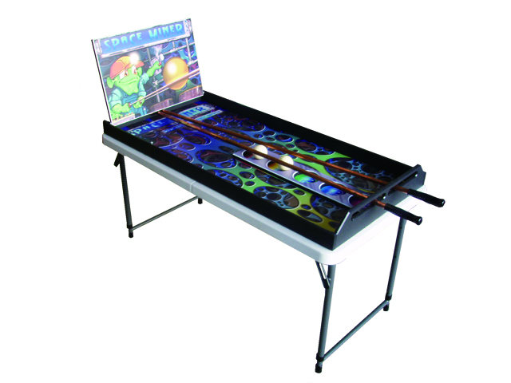
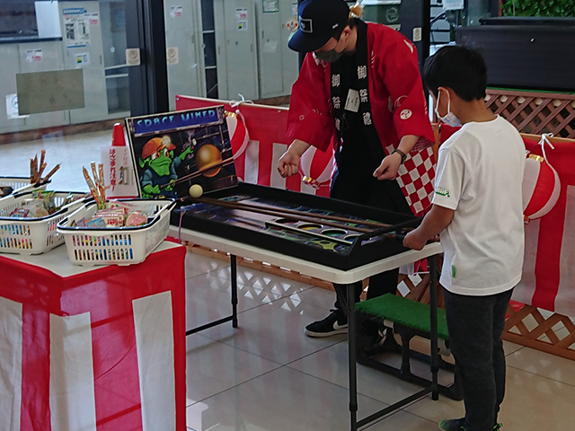
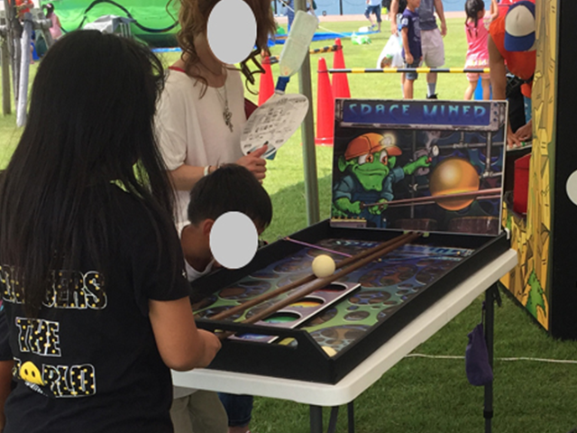
スティックボール
スティックを広げて高得点を目指すゲーム！
棒を広げてボールを運び、得点の高い穴に落とします。
サイズ：W0.6×D1.2×H0.8ｍ
対応人員：1名
運営要員：1名

